Slide 1

苏教版 数学 三年级 下册
5
年、月、日
认识年、月、日
情境导入
探究新知
课堂练习
课堂小结
课后作业
WWW.PPT818.COM

Slide 2

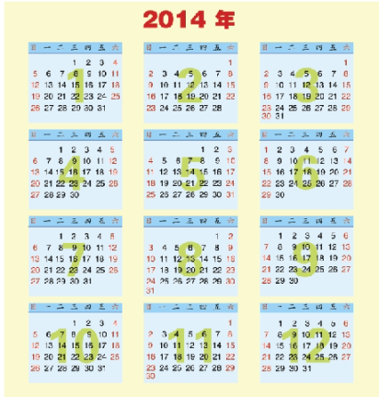

情境导入
你的生日是几月几日？能在年历上找到你的生日吗？
返回

Slide 3



探究新知
例 1
观察年历，你还能知道些什么？
返回

Slide 4

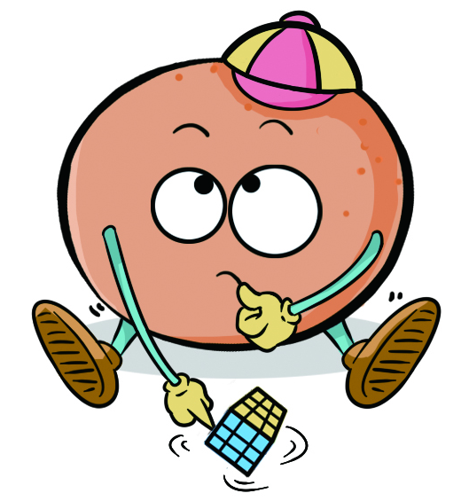
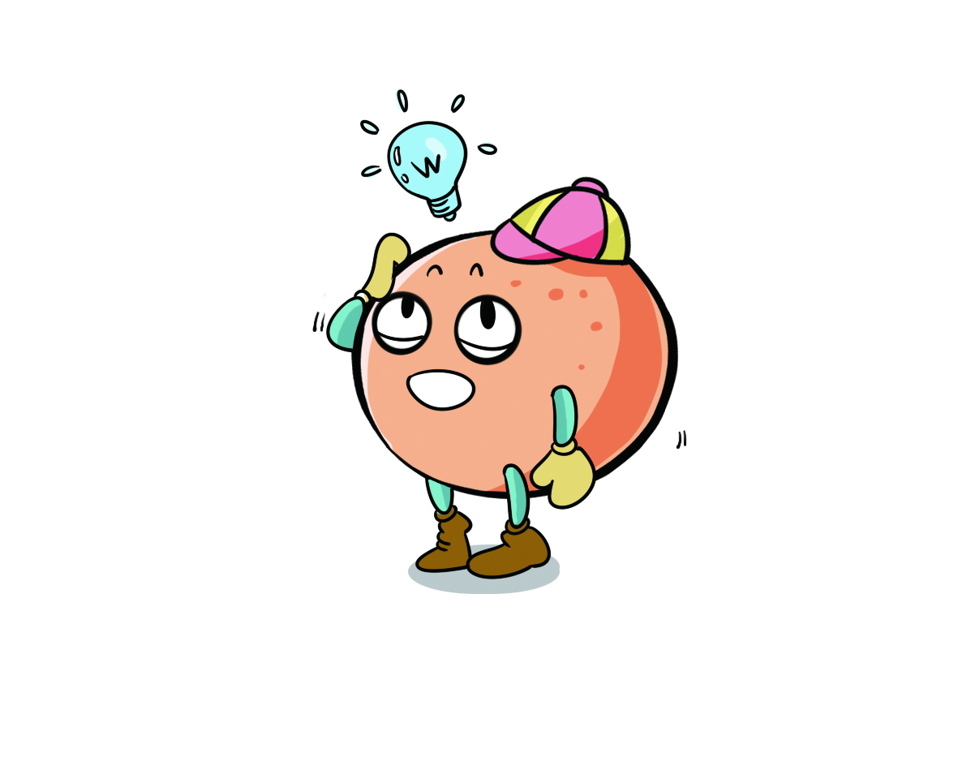
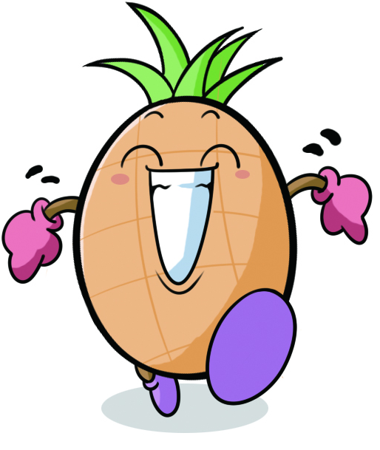
一年有12个月。
有些月份有31天，有些月份有30天。
2月只有28天。
返回

Slide 5

把年历中每个月的天数填入下表。
月份
1
2
3
4
5
6
天数
31
28
31
30
31
30
月份
7
8
9
10
11
12
天数
31
31
30
31
30
31
返回

Slide 6
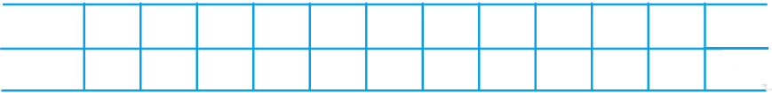

一年有12个月，有31天的月份是大月，有30天的月份是小月。
月份
1
2
3
4
5
6
7
8
9
10
11
12
天数
31
28
31
30
31
30
31
31
30
31
30
31
把上面表中的大月涂上红色，小月涂上绿色。
观察表格，你有什么发现？
返回

Slide 7
一年有12个月，有31天的月份是大月，有30天的月份是小月。
月份
1
2
3
4
5
6
7
8
9
10
11
12
天数
31
28
31
30
31
30
31
31
30
31
30
31
一年中有7个大月，4个小月。
2月是28天，既不是大月，也不是小月。
大月有1月、3月……
小月有4月、6月……
返回

Slide 8
你有办法记住哪几个月是大月，哪几个月是小月吗？
月份
1
2
3
4
5
6
7
8
9
10
11
12
天数
31
28
31
30
31
30
31
31
30
31
30
31
7月和8月是连续的两个大月。
7月以前的单数月是大月，8月以后……
返回

Slide 9

你有办法记住哪几个月是大月，哪几个月是小月吗？
月份
1
2
3
4
5
6
7
8
9
10
11
12
天数
31
28
31
30
31
30
31
31
30
31
30
31
可以像右图这样，利用拳头记忆大月和小月。
10
12
8
7
5
3
1
6
4
9
11
返回

Slide 10
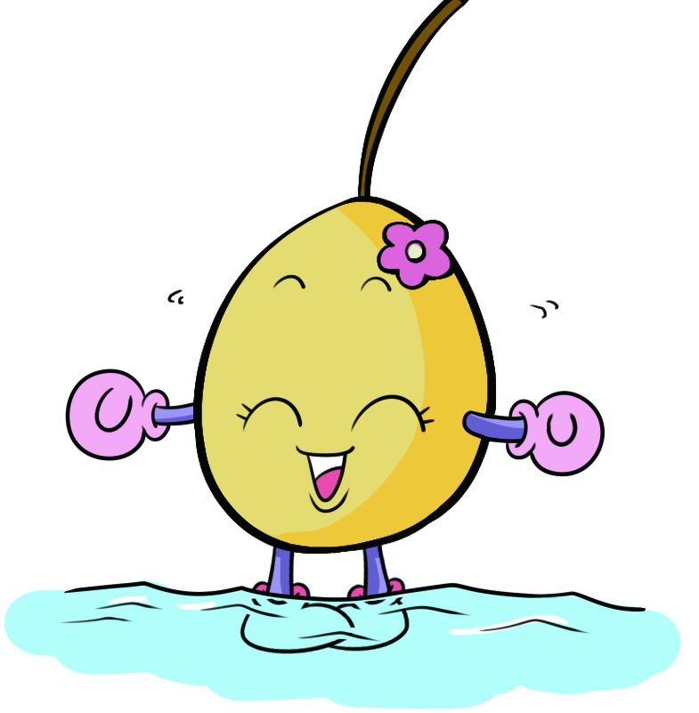
你有办法记住哪几个月是大月，哪几个月是小月吗？
月份
1
2
3
4
5
6
7
8
9
10
11
12
天数
31
28
31
30
31
30
31
31
30
31
30
31
还可以用儿歌来记忆大月和小月。
一三五七八十腊，
三十一天永不差。
四六九冬三十日，
平年二月二十八。
腊表示12月份，冬表示11月份。
返回

Slide 11



同步练习
课堂练习
算一算2014年全年有多少天？
可以怎样算？
大月：
31×7＝217（天）
小月：
30×4＝120（天）
全年：
217+120+28＝365（天）
答：2014年全年365天。
返回

Slide 12
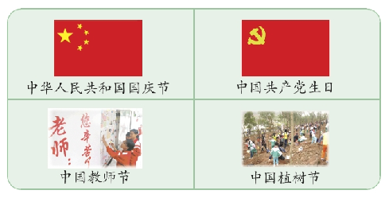

同步练习
下面这些有纪念意义的日子分别是几月几日？先交流，再在年历上圈出来。
10月1日
7月1日
9月10日
3月12日
你还知道哪些有纪念意义的日子？和同学交流。
返回

Slide 13
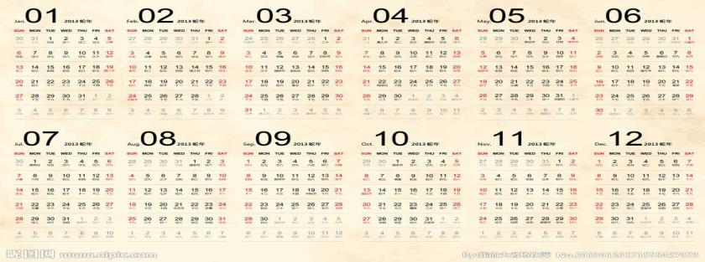
同步练习
在今年的年历上圈出六一国际儿童节、五一国际劳动节和三八妇女节，并说说分别是星期几。
星期五
星期三
星期六
返回

Slide 14
同步练习
中华人民共和国是（ ）年（ ）月（ ）日成立的，到（ ）年（ ）月（ ）日正好建国一百周年。
1949
10
1
2049
10
1
1949+100=2049（年）
返回

Slide 15
同步练习
8
（1）一年中相邻的两个大月是（ ）月和（ ）
月，这两个一共有（ ）天。
7
62
（2）4月一共有（ ）天，是（ ）个星期零
（ ）天。
30
4
2
30÷7=4（个）……2（天）
（3）明年元旦是星期（ ）。
二
365÷7=52（个）……1（天）
今年元旦是星期二，所以，明年元旦是星期二。
返回

Slide 16
同步练习
查一查资料，国际残疾人日是几月几日？全国爱耳日、 全国爱眼日和全国爱牙日呢？
国际残疾人日：12月3日
全国爱耳日：3月3日
全国爱眼日：5月5日
全国爱牙日：9月20日
返回

Slide 17

课堂小结
这节课你们都学会了哪些知识？
1.1年有12个月，分为大月、小月和2月；
2.大月有31天，小月有30天，一般2月是28天；
3.记忆大、小月可以用拳头记忆法和儿歌记
忆法；
返回

Slide 18


课后作业
补充习题：
对应练习
返回

